Slide 1

饱和冻土水热耦合数值模拟及试验验证
Comsol Multiphysics 用户年会
2019年10月31日~11月1日， 中国北京
报告人: 李智明，陈剑
哈尔滨工业大学土木工程学院（哈尔滨市南岗区黄河路73号）
电子邮件: chenj77@hit.edu.cn

Slide 2

汇报提纲
1
研究背景及意义
2
数学模型与耦合控制方程
3
3
一维冻结土柱试验数值模拟
4
4
北引渠道模型试验
5
5
结论与致谢

Slide 3
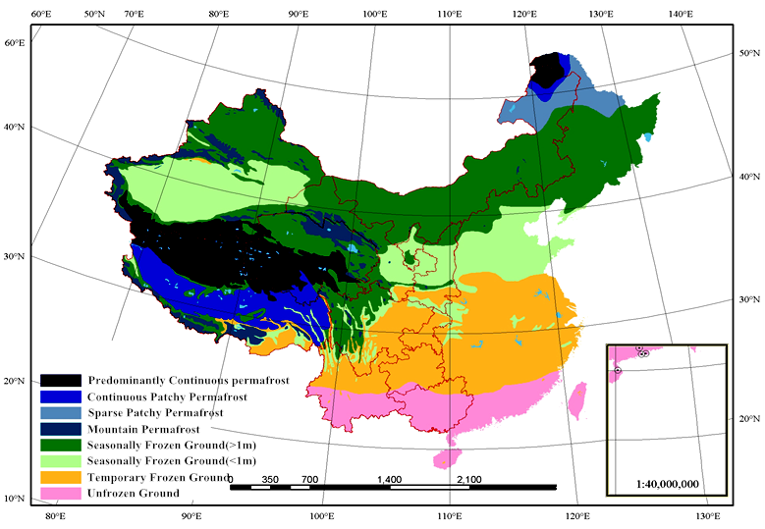
研究背景及意义
中国冻土分布图
冻土在中国具有广泛的分布，其中季节冻土和多年冻土的面积约占陆地总面积70%左右。冻胀和融沉引起的建筑物和构筑物的破坏是寒区的主要灾害。

Slide 4
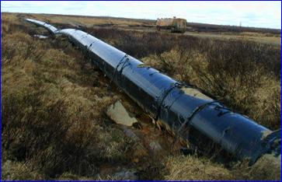
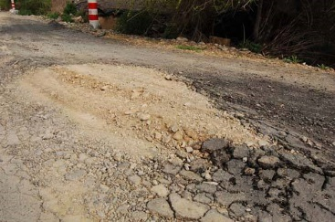
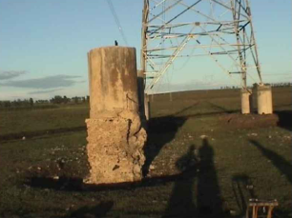
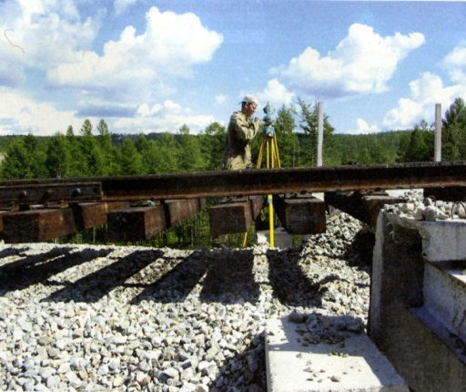
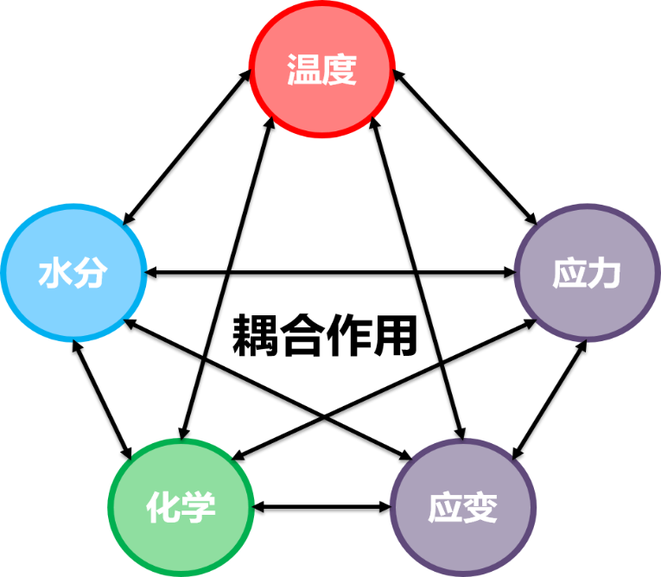
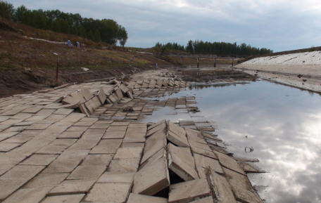
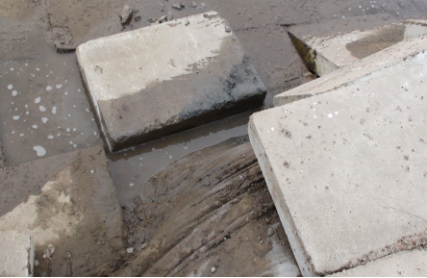
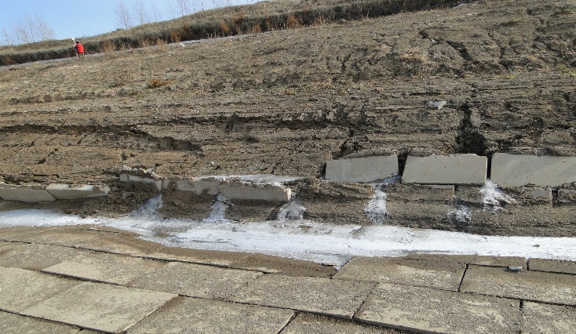
研究背景及意义
强度
建筑物及构筑物
破坏
耐久性
稳定性

Slide 5
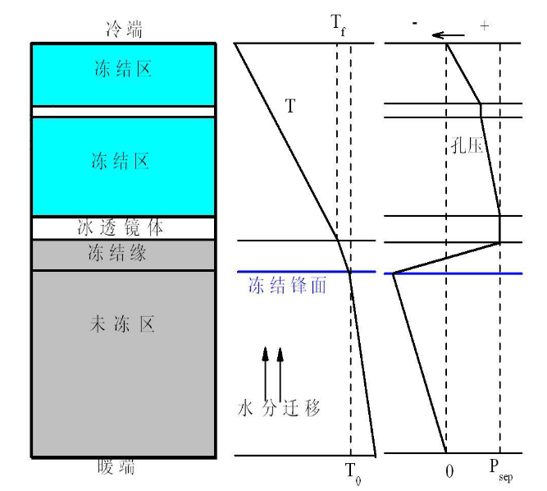
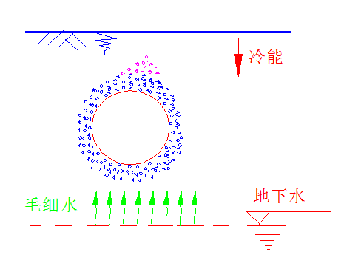
研究背景及意义
冻胀形成过程
单向冻结原理
水分迁移过程

Slide 6
数学模型与耦合控制方程
Introdution
一维土柱数值模拟
耦合方程：
含冰量：
引入孔隙率：
渗流场方程：
温度场方程：
弱形式方程：
取试探函数u，分别令：

Slide 7
数学模型与耦合控制方程
有限元离散：
单元内任一点温度
水分有限元表示
伽辽金法权函数定义
温度场离散：
水分场离散：
系数矩阵：

Slide 8
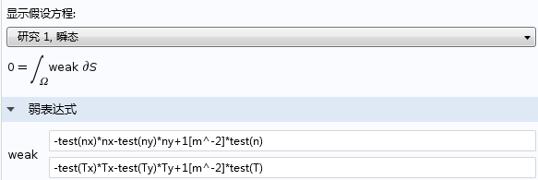
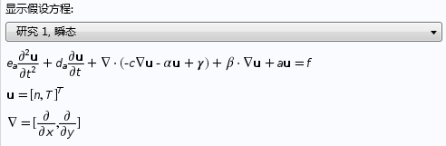
一维冻结土柱试验数值模拟
Introdution
一维土柱数值模拟
不同含水率、相变潜热对温度场的影响
开放体系下温度场、水分场和应力场分布
封闭体系下温度场和水分场分布
土柱尺寸：半径3cm，高度10cm
初始值：土柱温度均匀分布，维持在0.7℃，初始孔隙率为0.19
边界条件：冷端-2.3℃，暖端0.7℃，底部采用无压补水和不补水两类边界条件
PDE弱形式控制方程
PDE模块控制方程

Slide 9
一维冻结土柱试验数值模拟
Introdution
不同含水率、相变潜热对温度场的影响
冻结锋面在模拟过程中的位置是土柱中冻结温度Tf的位置
含水量越高，冻结后相变热越大，冻结锋面位置越高
当不考虑相变热时，含水量对温度变化速率几乎没影响
当考虑相变热时，热容变为
温度随土柱高度变化图
冻结锋面随含水量变化

Slide 10
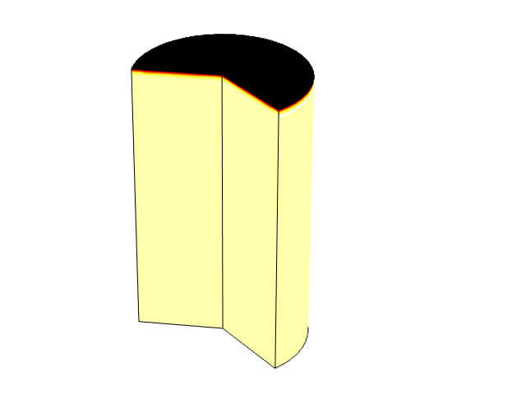
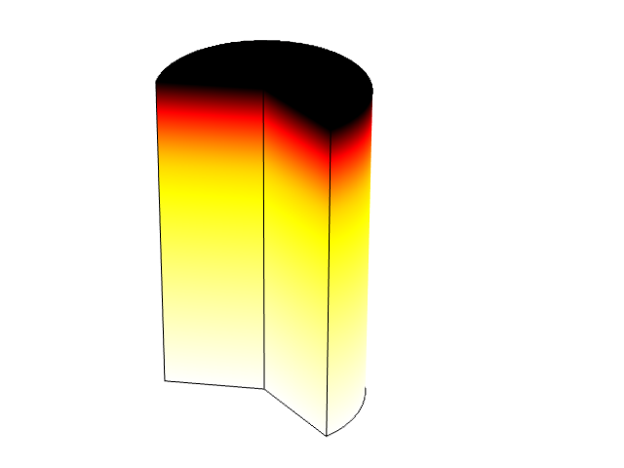
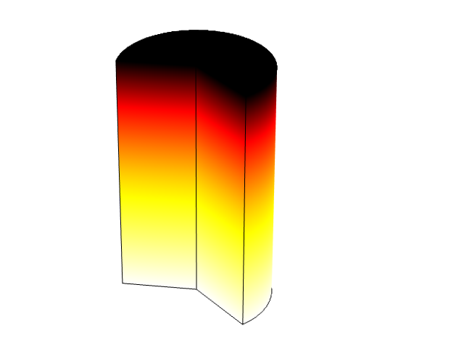
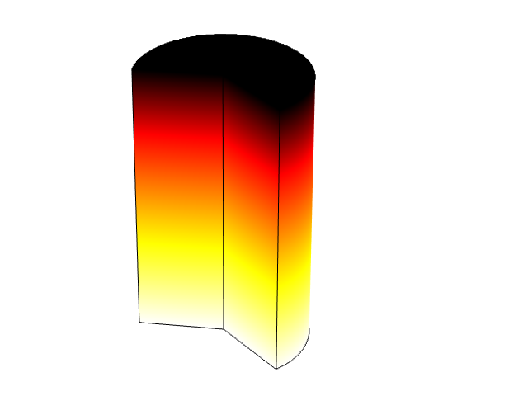
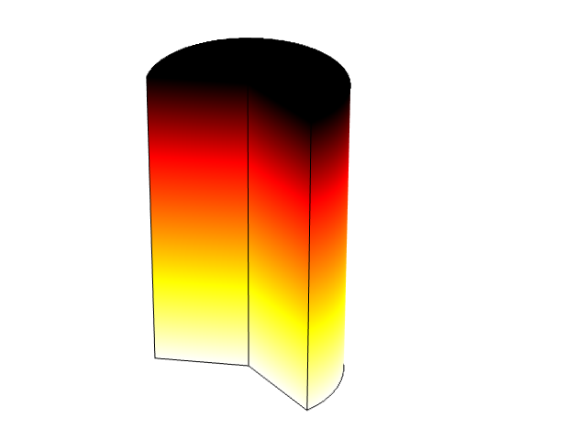

一维冻结土柱试验数值模拟
Introdution
开放体系下温度场、水分场和应力场分布
冻结0h | 冻结2h | 冻结10h | 冻结20h | 冻结40h | 冻结70h
土柱不同位置温度随时间变化
土柱不同位置温度随时间变化

Slide 11
一维冻结土柱试验数值模拟
Introdution
开放体系下温度场、水分场和应力场分布
在初始冻结的10个小时之内，温度变化剧烈；随后温度变化缓慢，当冻结30h之后，温度基本保持不变。
温度最终变化趋势为沿土柱高度呈线性规律
曲线上存在转折点，即相变温度点，相变段温度变化速率较快
在温度场分析中，试验值和模拟值总体拟合较好
不同时刻温度随高度的变化
不同时刻温度随高度的变化

Slide 12
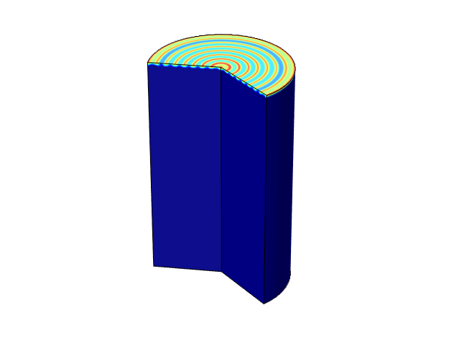

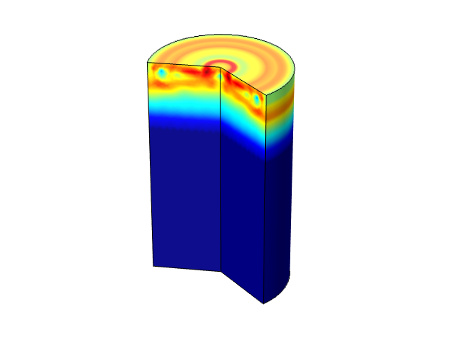

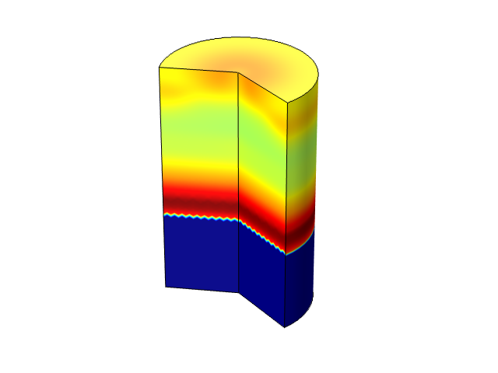

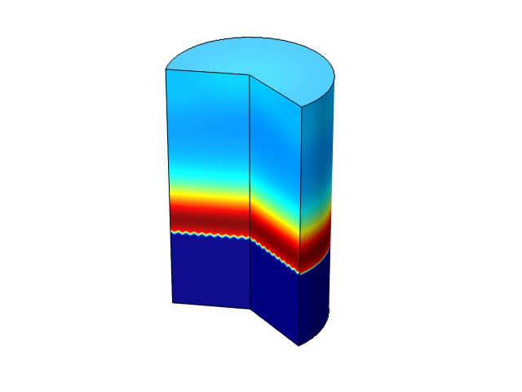

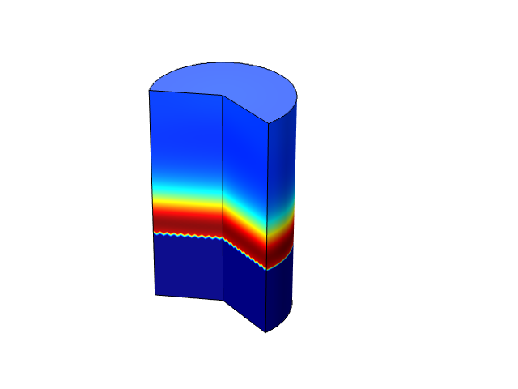

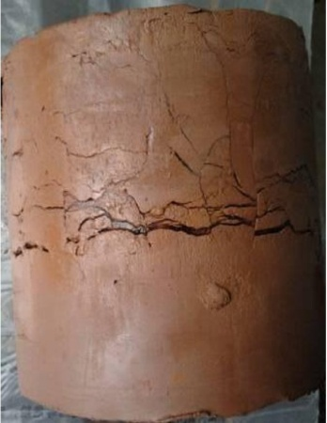
一维冻结土柱试验数值模拟
Introdution
开放体系下温度场、水分场和应力场分布
冻结0h | 冻结2h | 冻结30h | 冻结70h | 冻结120h | 冻结实物图
不同时刻土柱含水率随高度变化
冻结5天土柱含水率随高度变化

Slide 13
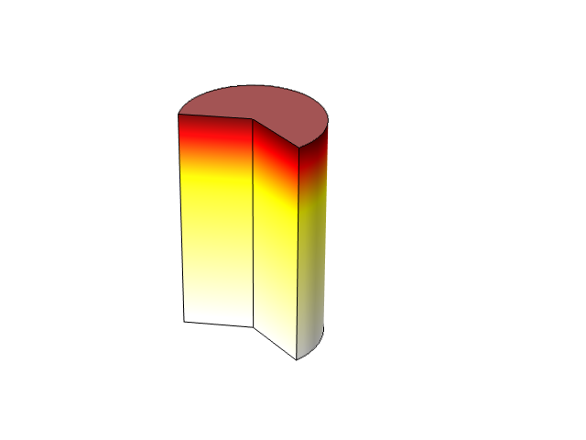
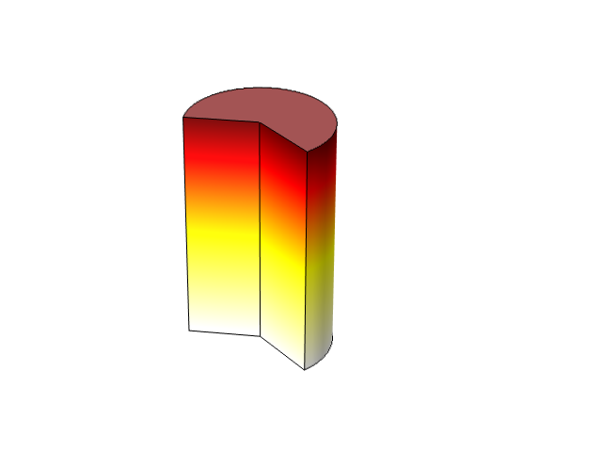
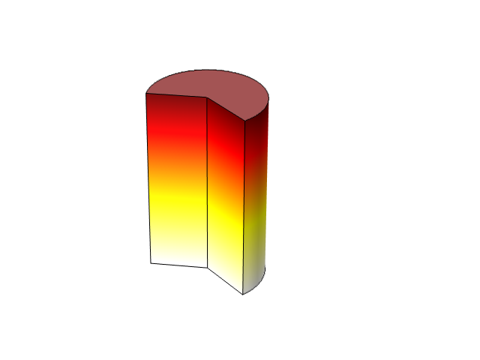
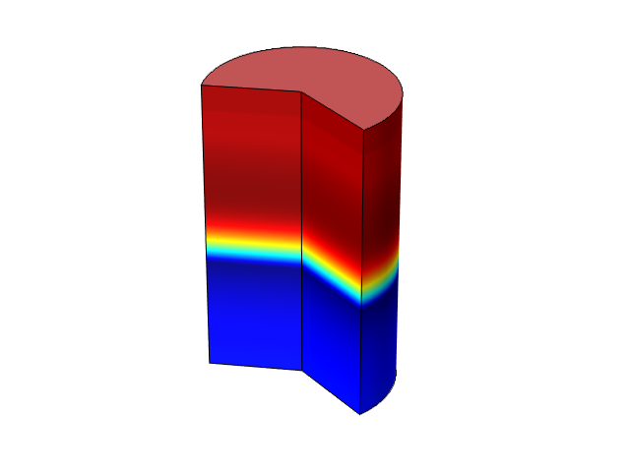

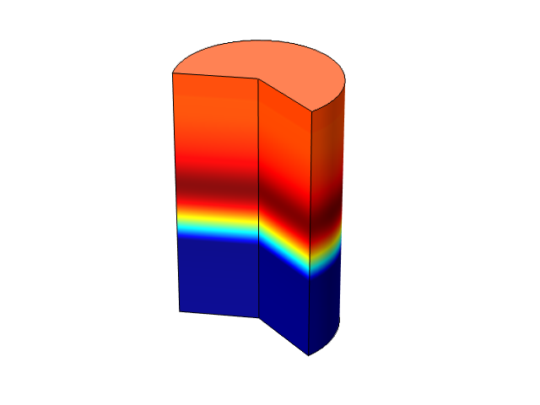

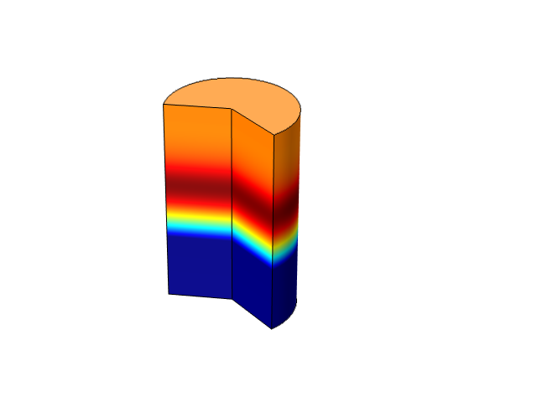

一维冻结土柱试验数值模拟
Introdution
封闭体系下温度场和水分场分布
冻结2h | 冻结10h | 冻结120h | 冻结10h | 冻结50h | 冻结120h
不同补水条件温度的分布
不同补水条件温度的分布

Slide 14
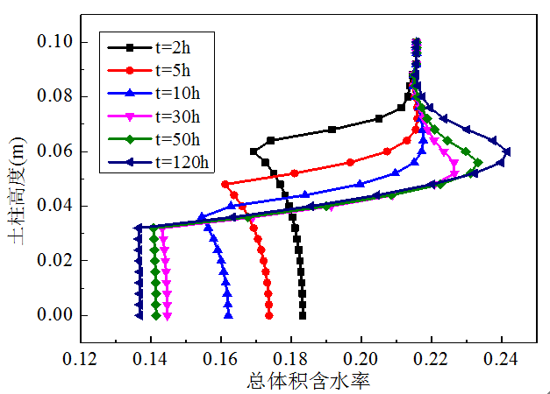
一维冻结土柱试验数值模拟
Introdution
封闭体系下温度场和水分场分布
封闭体系下的温度变化速率比开放体系下的温度变化速率快
封闭体系下和开放体系下的土柱稳定后的温度场保持一致
在相同时间内，封闭体系下的总含水率小于开放系统下的总含水率
未冻结区含水率在整个冻结过程中不断减小
其它变化规律与开放系统下的规律相似
封闭体系土柱温度变化
封闭体系总含水率变化变化

Slide 15
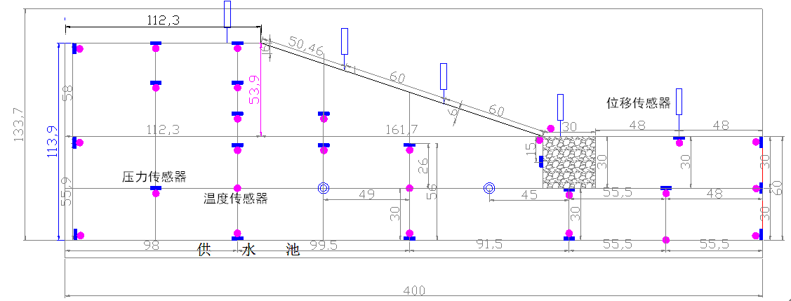
北引渠道模型试验
Introdution
模型试验
本试验所用土体采用北引工程土体，监测数据包括土体内温度场、冻胀量和土体内应力分布。采用几何相似的原则，其比例尺为1:10。
降温（0-62h）
2℃—-25℃
恒温（57h）
-25℃
升温（110h）
-25℃—25℃
恒温（53h）
25℃
模型传感器布置图

Slide 16
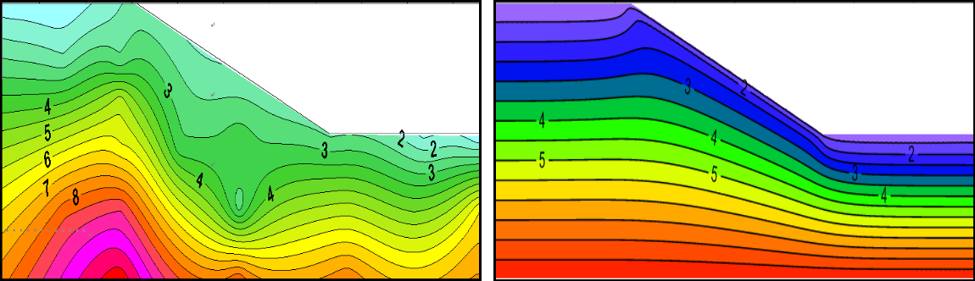
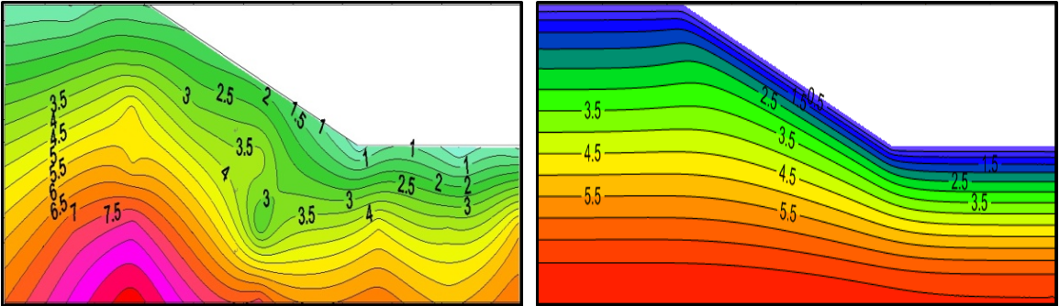
北引渠道模型试验
Introdution
模型温度监测数据
开始降温时温度场试验值
开始降温时温度场模拟值
开始冻深时温度场试验值
开始冻深时温度场模拟值

Slide 17
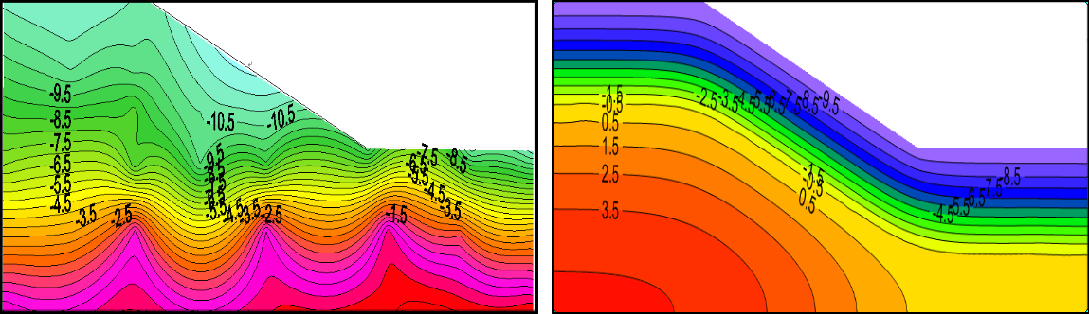
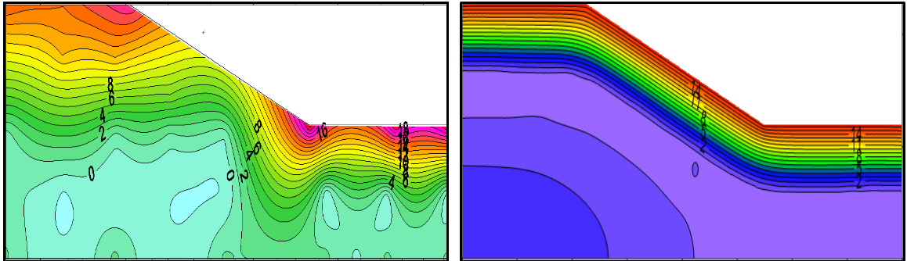
北引渠道模型试验
Introdution
模型温度监测数据
最大冻胀量时温度场试验值
最大冻胀量时温度场模拟值
最大冻深时温度场试验值
最大冻深时温度场模拟值

Slide 18
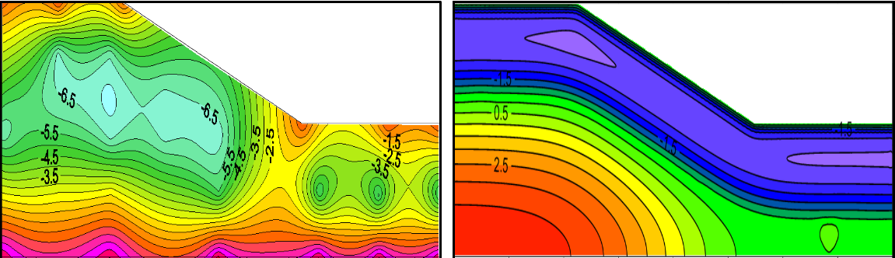
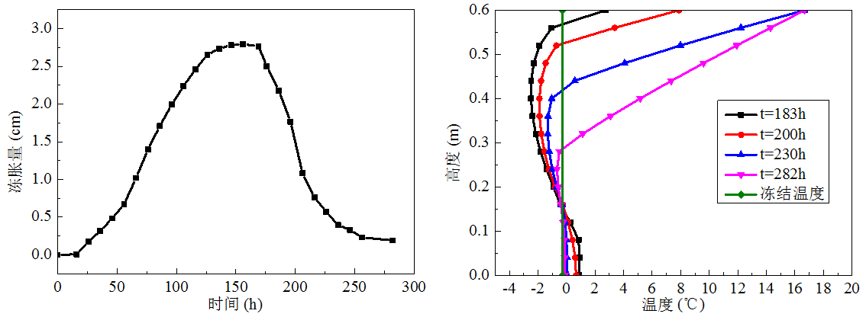
北引渠道模型试验
Introdution
开始融化时温度场试验值
开始融化时温度场模拟值
试验：2.91cm
模拟：2.79cm
试验：50cm
模拟：47cm
冻胀量随时间变化关系
模型温度场模拟值

Slide 19
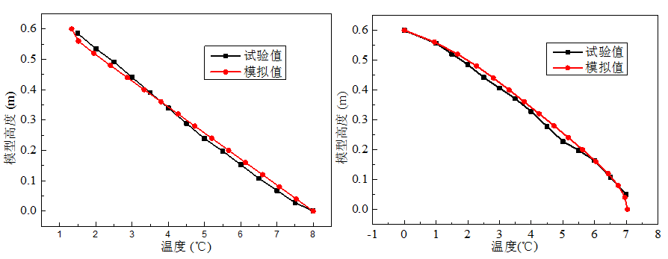
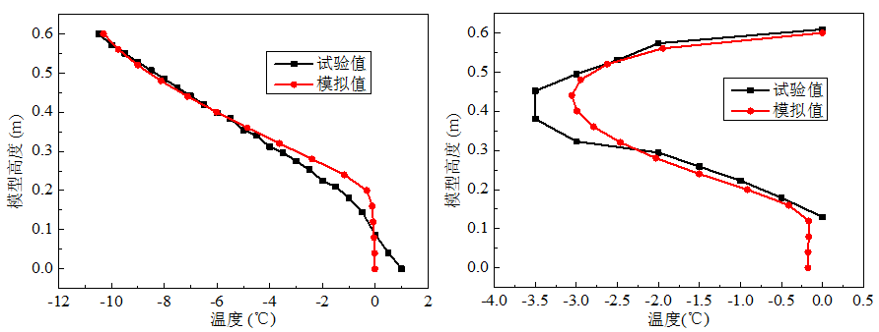
北引渠道模型试验
开始降温时渠底温度变化
开始冻深时渠底温度变化
最大冻胀量时渠底温度变化
开始融化时渠底温度变化

Slide 20
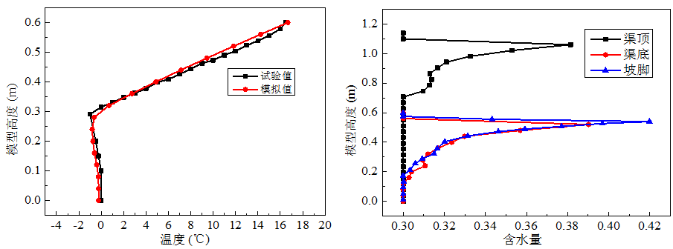
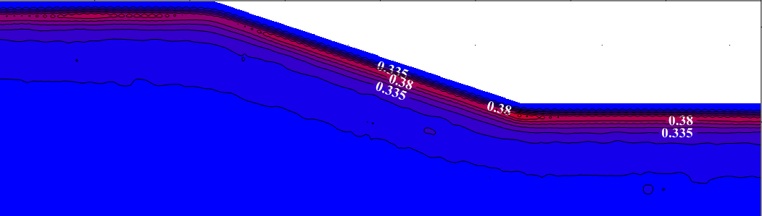
北引渠道模型试验
最大冻深时渠底温度变化
模型渠道含水量变化
模型渠道含水量分布云图

Slide 21
结论与致谢
结论
为了理解水热耦合的复杂过程，本文建立了一个简单的模型，并与土柱试验结果对比，证明了其有效性。接着完成了在一次冻融循环作用下的模型试验，然后用有限元对其温度场进行模拟，结果与试验结果吻合较好。可以得到以下结论：
1 基于水分迁移的理论，在冻结阶段，冻结缘处的总含水量要大于其他区域的总含水量；
而当开始融化时，过多的水分会削弱土体的强度，也会影响渠道边坡稳定性。
2 从模型试验中可知，由于相变潜热的存在，含水量对温度场的分布有着显著的影响。模拟的最大冻深和最大冻胀量都与试验值接近，其结果对寒区渠道工程的建设提供了一个参考。
致谢
国家自然基金 (No. 51478146)

Slide 22

Thanks for your kind attention!

